Slide 1
兜底保障政策解读
龙南市民政局

Slide 2
1
最低生活保障
目录
2
特困人员救助供养
3
临时救助

Slide 3
1
最低生活保障

Slide 4
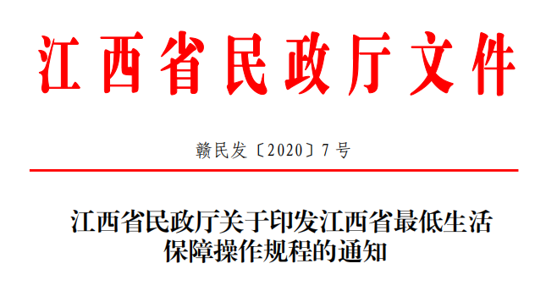
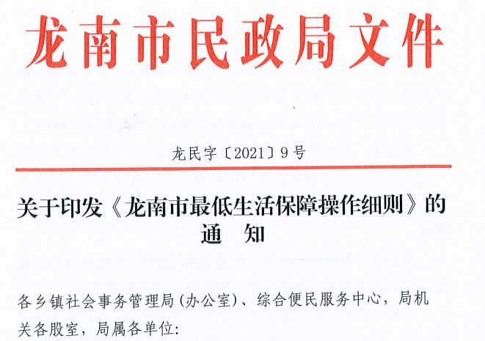
一、
最低生活保障
概念（条件）
对持有本地户籍，共同生活的家庭成员人均月收入低于户籍所在地最低活保障标准，且家庭财产状况符合规定的家庭，给予最低生活保障。
Notes:
www.515ppt.com

Slide 5
一、
最低生活保障
具体为：
（一）家庭月人均收入低于户籍所在地最低生活保障标准；
（二）家庭金融资产总额低于户籍所在地上年度居民人均可支配收入2倍（含2倍）；（2020年龙南市农村居民人均可支配收入是13683元，城市居民人均可支配收入是34713元）
（三）家庭成员名下无机动车辆（不含残疾人功能性补偿代步机动车辆、二轮和三轮摩托车）、船舶、工程机械和大型农机具；
（四）家庭成员名下无工商登记，不存在雇佣他人从事各种经营性活动的行为；
（五）家庭成员名下拥有的住房不超过1套，且名下无商铺、办公楼、厂房等非居住用途不动产；
（六）家庭成员无买卖有价证券或者其他商业投资行为；
（七）县级以上人民政府民政部门规定的其他情形。
Notes:
www.515ppt.com

Slide 6
一、
最低生活保障
家庭财产可以予以豁免的情形：
1.拥有作为唯一谋生工具的小型经营性车辆；
2.无住房，但有唯一一处商铺、厂房、酒店式公寓等非居住用途不动产，并将该非居住用途不动产作为家庭唯一居住场所，且家庭人均建筑面积低于户籍所在地上年度居民人均建筑面积；
3.有大额存款且累计持有时间未超过12个月，能够提供自申请或者动态管理之日起前12个月内三级乙等及以上级别医院开具的医学诊断证明书、治疗方案等医学证明材料，确认存款用于治疗重大疾病的，可以按照该病种平均医疗费用酌情予以豁免；
4.有工商登记，但投资经营规模较小且无雇员，或者属于扶贫对象统一参加当地合作社、集体所有制企业等经济组织；
5.县级以上人民政府民政部门规定的其他情形。
Notes:
www.515ppt.com

Slide 7
一、
最低生活保障
排斥的情形：
非共同生活的法定赡养、抚养、扶养义务人家庭有下列情形之一的，被赡养、抚养、扶养对象原则上不予纳入最低生活保障：
1.拥有2套及以上产权房，且家庭人均建筑面积高于本地上年度居民人均建筑面积；
2.有非经营性机动车辆（残疾人功能性补偿代步机动车辆除外）、船舶、工程机械或者大型农机具，且交易价格高于本地当年度城市最低生活保障标准15倍； （当年城市低保标准× 12 × 15）
3.人均金融资产超过本地上年度居民可支配收入1.5倍；
4.在各类企业中认缴出资额累计超过10万元（含10万元）；
5.县级以上人民政府民政部门规定的其他情形。
Notes:
www.515ppt.com

Slide 8
一、
最低生活保障
单人保申请情形
1.低保边缘家庭、支出型困难家庭中的一级、二级重度残疾人和三级智力残疾人、三级精神残疾人；
2.低保边缘家庭、支出型困难家庭中患有重大疾病的人员；
3.低保边缘家庭、支出型困难家庭中患有严重危害生命健康需要长期治疗维持生命或者支付高额医疗费用的疾病，并因患病导致部分或者完全丧失劳动能力的人员；
Notes:
www.515ppt.com

Slide 9
一、
最低生活保障
低保边缘家庭和支出型困难家庭
低保边缘家庭。指家庭成员人均收入低于低保标准1.5倍，且家庭财产状况符合相关规定的生活困难家庭。
支出型困难家庭。指家庭人均收入扣减因病、因灾、因残、因意外事故、因子女上学等刚性支出和必要就业成本后低于低保标准1.5倍的家庭。
根据相关要求：民政部门需将乡村振兴部门认定的“脱贫不稳定户”、“边缘易致贫户”中未纳入低保、特困的，需纳入低保边缘家庭；“突发严重困难户”中未纳入低保、特困的，需纳入“支出型困难家庭”。
Notes:
www.515ppt.com

Slide 10
一、
最低生活保障
低保办理流程：
受理公示
申请
受理
信息核对
审核确认
实地调查
16-22个工作日内完成审核确认
Notes:
www.515ppt.com

Slide 11
一、
最低生活保障
保障标准
农村低保：常补标准：515元∕人·月，月人均补差水平355元。
城市低保：常补标准765元∕人·月，月人均补差水平490元。
Notes:
www.515ppt.com

Slide 12
2
特困人员救助供养

Slide 13
二、
特困人员救助供养
对象范围
1.无劳动能力；
2.无生活来源；
3.无法定赡养抚养扶养义务人或者其法定义务人无履行义务能力；
4.家庭财产状况符合规定；
5.未叠加享受社会救助相关待遇。
城乡老年人
残疾人
同时具备以下条件
未满16周岁的未成年人
Notes:
www.515ppt.com

Slide 14
二、
特困人员救助供养
无劳动能力
（一）60 周岁以上的老年人；
（二）未满 16 周岁的未成年人；
（三）残疾等级为一、二、三级的智力、精神残疾人，残疾等级为一、二级的肢体残疾人，残疾等级为一级的视力残疾人；
（四）事实上确因重病、其他重残（残疾等级为一、二、三级的智力、精神残疾人，残疾等级为一、二级的肢体残疾人，残疾等级为一级的视力残疾人以外的）等造成完全丧失劳动能力的人员。
（五）因重病、重残经鉴定或评定为部分丧失生活自理能力和完全丧失生活自理能力的人员。
注：1.根据特困人员限定人群的特点，从年龄和残疾程度两方面对“无劳动能力”
的具体情形进行规定。
2.按照有关法律规定，结合地方普遍做法，将60周岁以上的老年人和未满16周岁的未成年人直接确定为无劳动能力。
3.本着从严把握和促进残疾人就业的目的，将普遍公认的无劳动能力的残疾等级，
认定为无劳动能力。
Notes:
www.515ppt.com

Slide 15
二、
特困人员救助供养
无生活来源
收入低于当地最低生活保障标准，且财产符合特困人员财产状况规定的，应当认定为无生活来源。
注：根据实际情况和地方普遍做法，规定依据申请人的收入是否足以维持其基本生活，同时考察其财产状况，综合衡量其“生活来源”状况。
Notes:
www.515ppt.com

Slide 16
二、
特困人员救助供养
无履行义务能力
法定义务人符合下列情形之一的，应当认定为无履行义务能力：
（一）特困人员；
（二）60 周岁以上的最低生活保障对象；
（三）70 周岁以上的老年人，本人收入低于当地上年人均可支配收入，且其财产符合低收入家庭财产状况规定的；
（四）重度残疾人和残疾等级为三级的智力、精神残疾人，残疾等级为一、二级的肢体残疾人，残疾等级为一级的视力残疾人，本人收入低于当地上年人均可支配收入，且其财产符合低收入家庭财产状况规定的；
（五）无民事行为能力、被宣告失踪或者在监狱服刑的人员，且其财产符合低收入家庭财产状况规定的；
（六）全日制本科以下（含）在校学生；
（七）因重病、重残经鉴定或评定为部分丧失生活自理能力和完全丧失生活自理能力的人员。
Notes:
www.515ppt.com

Slide 17
二、
特困人员救助供养
家庭财产状况符合规定
特困人员的家庭财产标准原则上按照最低生活保障对象家庭财产的标准认定。
Notes:
www.515ppt.com

Slide 18
二、
特困人员救助供养
未叠加享受社会救助相关待遇
同时符合特困人员救助供养条件和孤儿、事实无人抚养儿童认定条件的未成年人，选择申请纳入孤儿或事实无人抚养儿童范围的，不再认定为特困人员。
纳入特困人员救助供养范围的，不再适用最低生活保障政策。
特困人员中的未成年人，可继续享有救助供养待遇至 18 周岁；年满 18 周岁仍在接受义务教育或者在普通高中、中等职业学校就读的，可继续享有救助供养待遇。
Notes:
www.515ppt.com

Slide 19
二、
特困人员救助供养
分散供养
签订照料护理协议，落实照料护理责任人，乡村干部落实探视巡访责任。
供养方式
集中供养
入住敬老院，要求无精神病、传染病。
Notes:
www.515ppt.com

Slide 20
二、
特困人员救助供养
生活自理能力评估
依据6项指标综合评估
（一）自主吃饭；
（二）自主穿衣；
（三）自主上下床；
（四）自主如厕；
（五）室内自主行走；
（六）自主洗澡。
6项指标全部达到的，可以视为全自理；
有3项以下（含3项）指标不能达到的，可以视为半失能；
有4项以上（含4项）指标不能达到的，可以视为失能。
备注：精神残疾的特困人员，精神一、二、三级为失能，精神四级半失能
Notes:
www.515ppt.com

Slide 21
二、
特困人员救助供养
救助标准
基本生活保障
农村分散（集中）670元∕人·月，城市分散（集中）995元∕人·月
其中农村特困失能、半失能人员为995元/月·人
照料护理补助（发放给照料护理责任人）
失能特困人员1200元/月
半失能特困人员300元/月
全自理特困人员70元/月
Notes:
www.515ppt.com

Slide 22
3
临时救助

Slide 23
三、
临时救助
临时救助对象认定的基本要求和条件
持有本省户籍或居住证（特殊紧急情况下救助对象不受户籍地限制）
发生急难事件或支出突然增加
基本要求
基本生活暂时出现严重困难
Notes:
www.515ppt.com

Slide 24
三、
临时救助
救助标准
急难型困难家庭
救助标准具体公式为：“当期城乡最低生活每月保障标准×共同生活家庭成员中实际受困当事人数×相应受困月数”（3000元以下由乡镇审批）
1
“相应受困月数一般不超过 3 个月”
2
支出型困难家庭
救助标准具体公式为：“当期城乡最低生活每月保障标准×共同生活家庭成员×相应受困月数”（不超过1万元）
3
特别救助对象
救助标准的具体公式为：“申请日前 12 个月家庭重大刚性支出×30%”。（1万元以上，不超过3万元）
Notes:
www.515ppt.com

Slide 25
三、
临时救助
救助方式
（1）依申请救助：申请、调查核实、公示、审批、发放。
（2）主动发现救助：通过各种渠道发现本辖区居民遭遇突发事件、意外事故、罹患重病等特殊情况的，有责任和义务为其提供临时救助。
（3）先行救助:特殊紧急情况下先给予临时救助，在10个工作日内补全审核审批手续。
Notes:
www.515ppt.com

Slide 26
兜底保障政策解读
感谢聆听！
Notes:
www.515ppt.com

